Slide 1

Organizador De Campeonatos
Equipe
Gabriel Alves
Henrique Fialho
Lucas Delgado
Mateus Soares

Slide 2
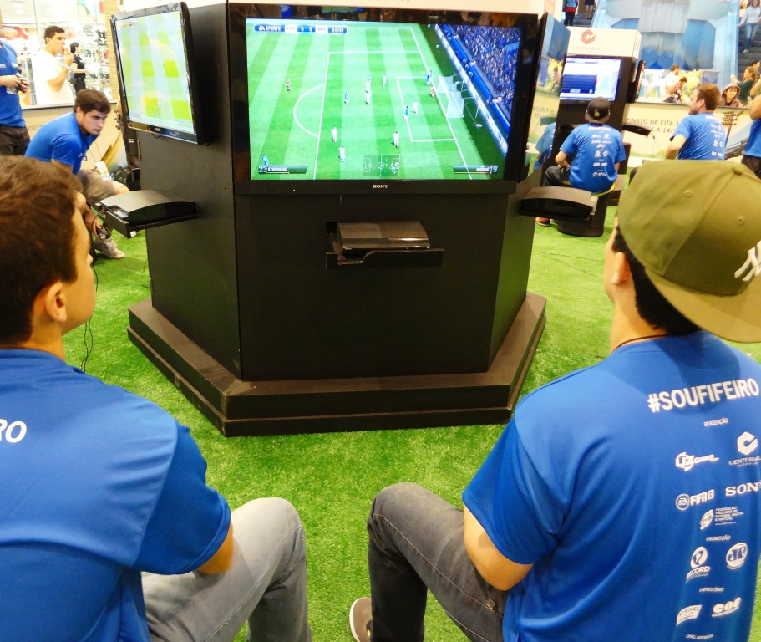
Contexto do Problema
-Dificuldade para encontrar campeonatos de FIFA
-Buscar entretenimento ou competitividade

Slide 3
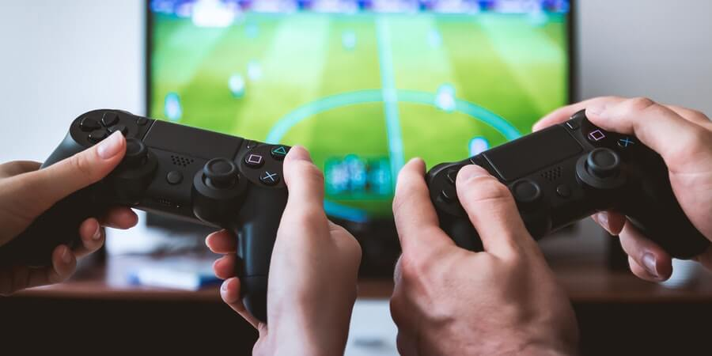
Proposta de Solução / Objetivos
-Organizar campeonatos de FIFA
-Campeonatos com e sem premiação

Slide 4

Metodologia do grupo
-Processos:
.Planejamento
. Desenvolvimento do Site
. Testes
-Atribuições
-Ferramentas
.Visual Studio Code
.Replit
.GitHub
.Figma
.Canva
.Netlify

Slide 5

Arquitetura de solução
/
-Navegador:
.Paginas web
.Local Storage:
.Comentários
.Resultados
.Inscrição
-Hospedagem
SITE

Slide 6


